Slide 1

BREATH - U
START CUP: FRIULI VENEZIA GIULIA CATEGORIA: LIFE SCIENCE
Capo gruppo: Alessandro Pellegrino
Team: Alessandro Pellegrino
Marco Martire
Valeria Bortoletto

Slide 2


Problema:
Il monitoraggio e l’analisi dei biosegnali ricoprono un ruolo
fondamentale nel campo medico-diagnostico. Non solo, monitoraggio e
analisi sono importantissimi soprattutto per la prevenzione della
salute del paziente.

Slide 3
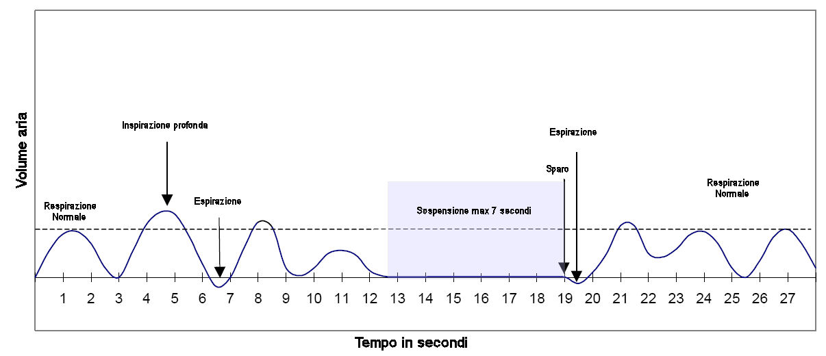
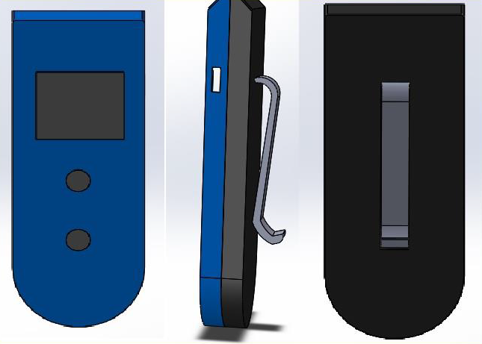
Soluzione:
dispositivo medico portatile certificato CE, capace di monitorare attraverso un’applicazione smartphone diversi parametri vitali legati alla respirazione.

Slide 4
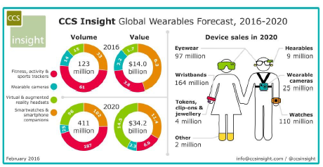
Market Size:
Secondo il “WEARABLE MEDICAL DEVICES MARKET - GROWTH,
TRENDS, AND FORECAST (2019 - 2024)” Report del 2019, la chiave della
crescita del mercato globale dei dispositivi medici indossabili è
costituita dal miglioramento dello stile di vita dei pazienti, e della
popolazione in generale.

Slide 5
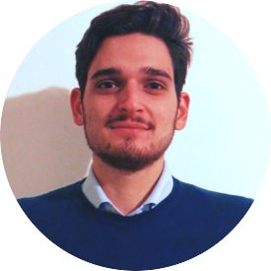
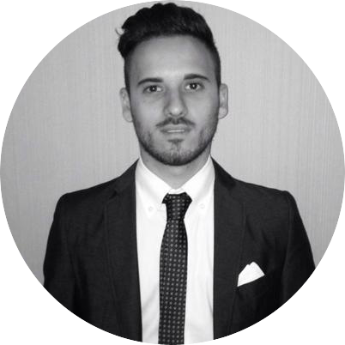

Team
Team di partenza
bb
Valeria Bortoletto
Direttrice vendite e Marketing
Alessandro Pellegrino
Founder e CEO
Marco Martire
CFO – Direttore Finanziario

Slide 6
Piano economico finanziario:
L’investimento iniziale prevede un’esposizione, relativa ai costi di
avviamento e ai costi di produzione nell’anno 2020, pari a 50.440€ .
La variazione societaria e il conseguente aumento di capitale è previstoalla fine del 2021.
Nel biennio 2022-2023 di intende avviare una più ampia operazione di
commercializzazione sia del dispositivo, prodotto in outsourcing, sia
della proprietà intellettuale.

Slide 7
